Slide 1
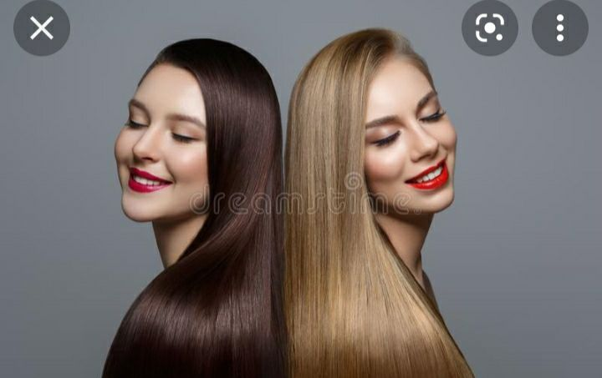
1. Soglom, chiroili va yaltiragan sochlar bulishi uchun ularni parvarish kilish kerak.

Slide 2
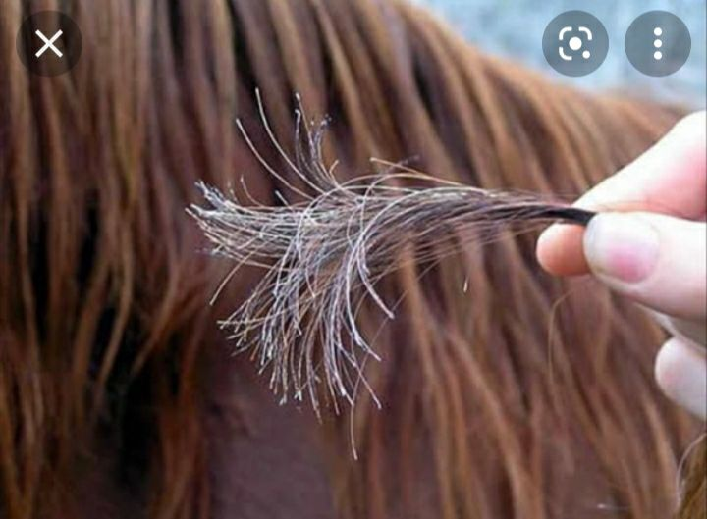
2. Sochlarni ychi gullab qurimasligi kerak.

Slide 3
3. Tabie yoglar va maskalardan foidalanish kerak.

Slide 4
4. Soch ranglariga itibor burish buiklar eki tabie bueklardan foidalaning.

Slide 5
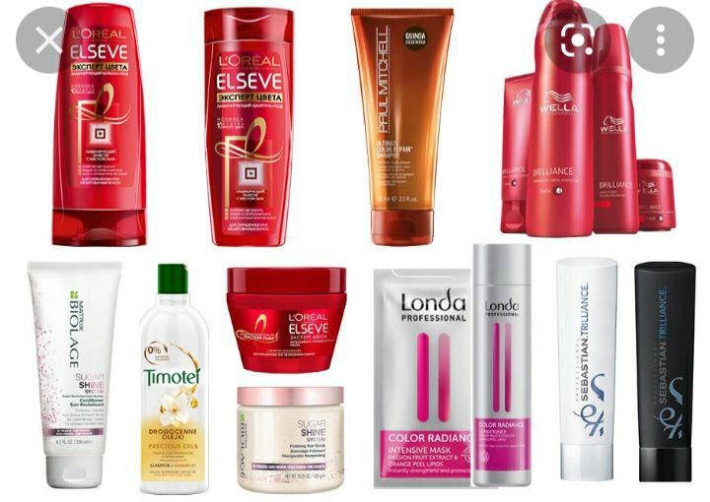
5. Shampun va balzamlarni soch turiga qarab tanlang.

Slide 6
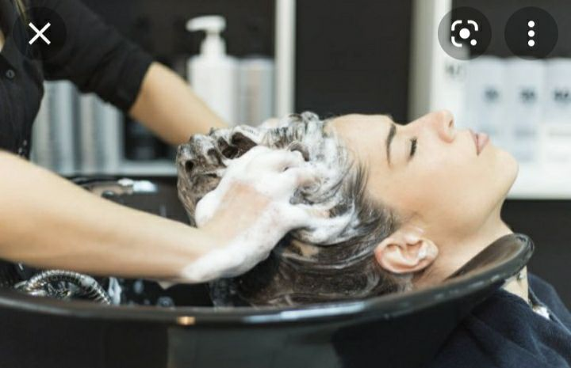
6. Sochlarni tiz tiz yuvish kerak.

Slide 7
7. Hul sochlar bilan uxlash minkin imas.

